Slide 1
Перезагрузка сельской школы ресурсами центра цифрового и гуманитарного профилей
«Точка Роста»

Slide 2
Открытие центра

Slide 3
Открытие центра

Slide 4
ОБУЧЕНИЕ ПЕДАГОГОВ
hard skills «Твердые» навыки
Управление транспортным средством
Знание иностранных языков
soft skills «Мягкие» навыки
Коммуни
кабельность ведение переговоров
Управление стрессом и эмоциями

Slide 5
:
.
.
Владение узкоспециализированными программами (в части бухгалтерского и управленческого учета, веб дизайна, программирования, монтирования видео).
:
Умение непрерывно учиться (lifelong learning
/education/lifelong-learning/).
Управление временем (time management).
(, убеждение и аргументация, командная работа, клиенториентированность).
(способность быть тактичным и проявлять дипломатию).

Slide 6
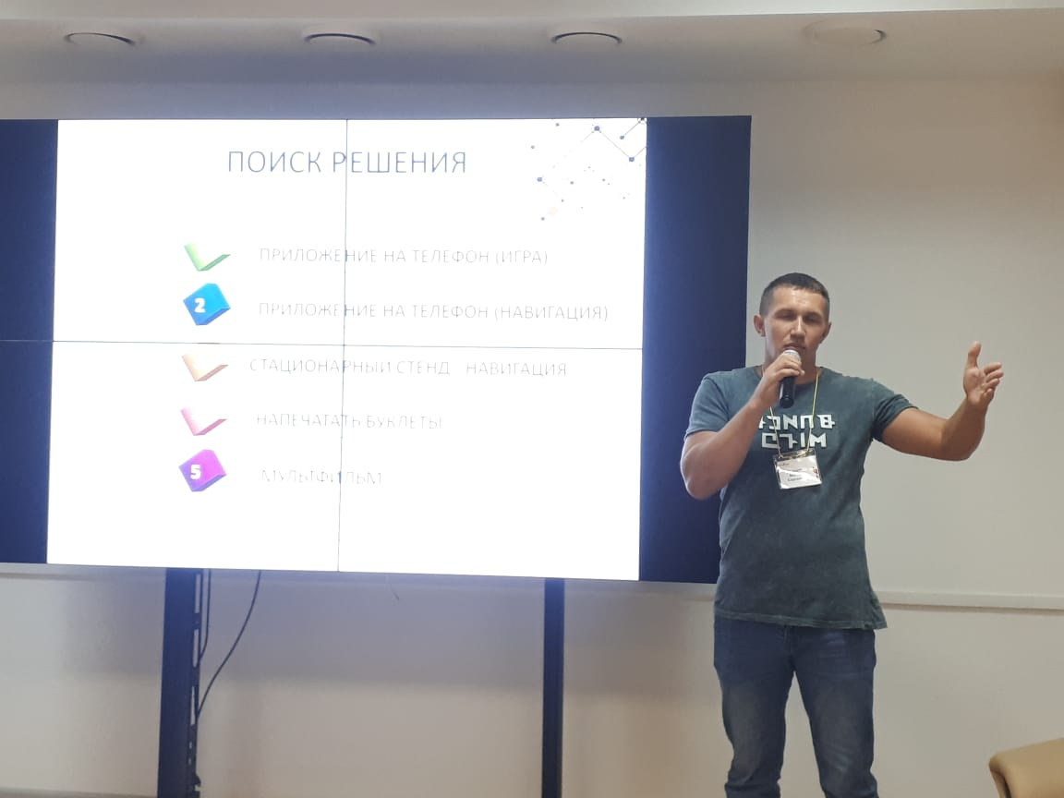
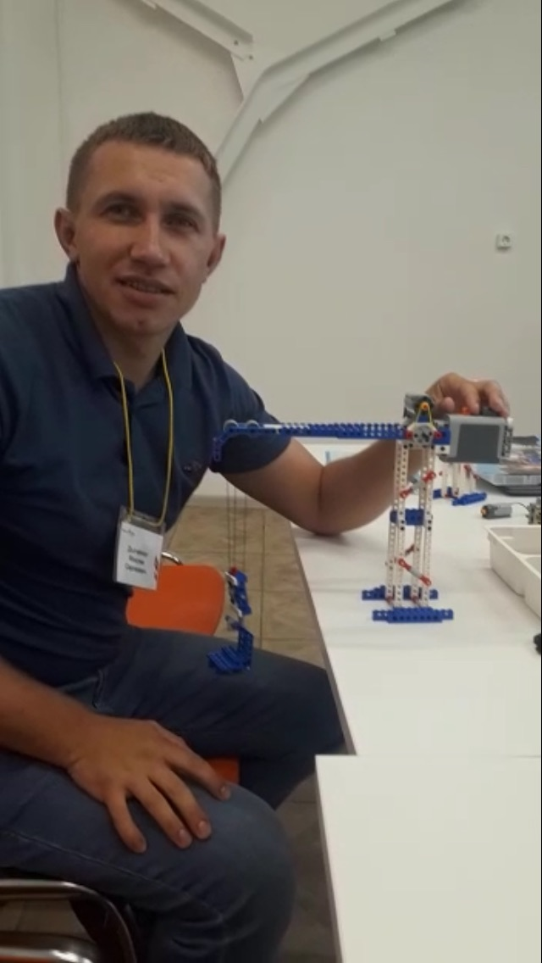
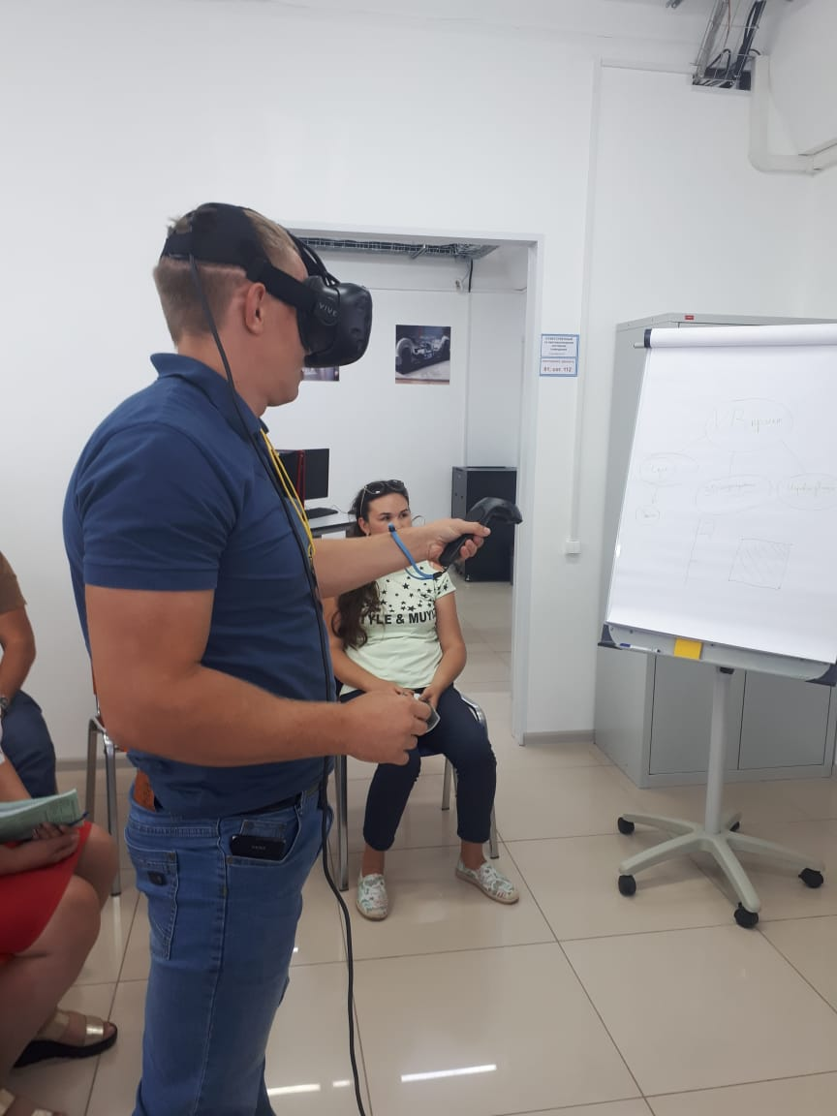
Очная сессия на базе
технопарка «Кванториум» г.Астрахань

Slide 7
ФОРУМ В МОСКВЕ

Slide 8
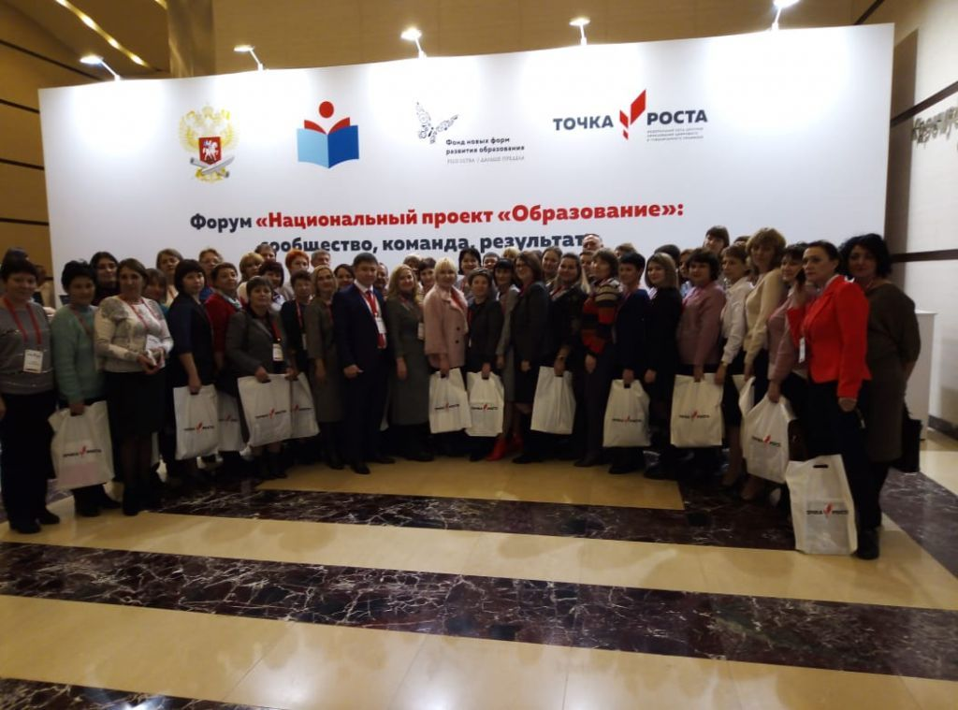
РУКОВОДИТЕЛИ «Точек Роста» Ставропольского края

Slide 9
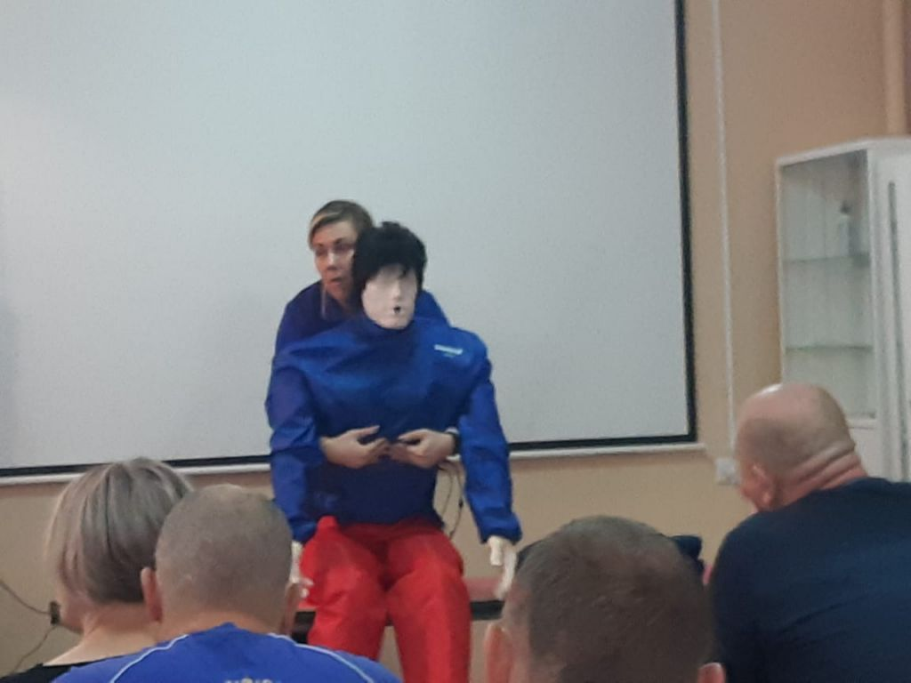
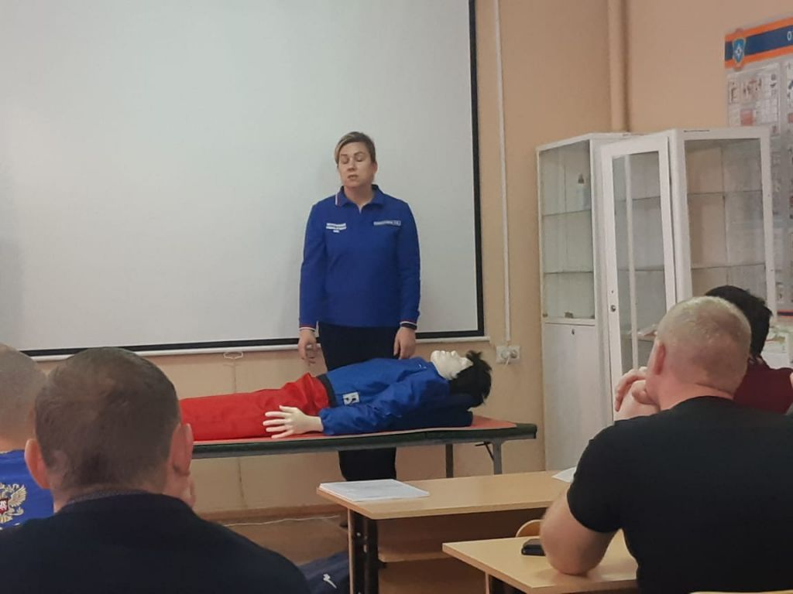
Очная сессия в ФАУ ДПО "Астраханский учебный центр федеральной противопожарной службы"

Slide 10
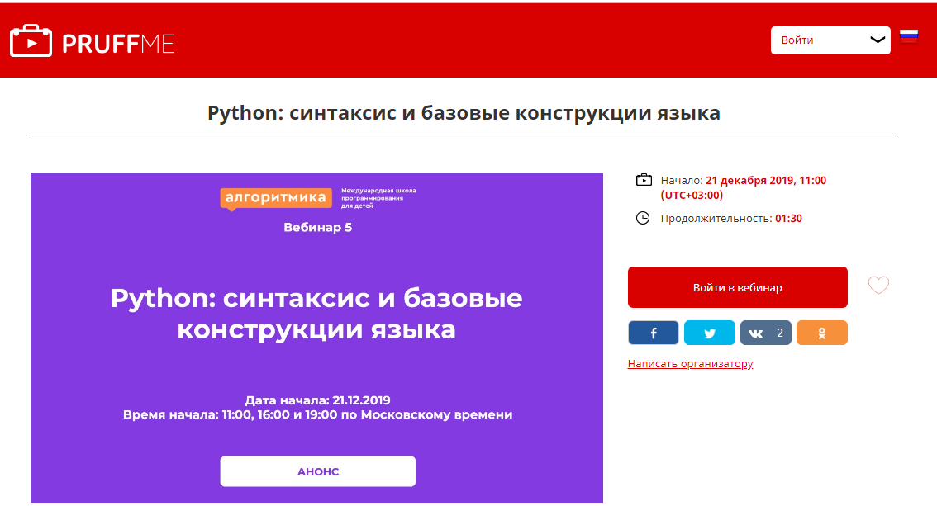
Заочная сессия педагога по Информатике

Slide 11
Экскурсия для родителей

Slide 12
Экскурсия для родителей

Slide 13
Экскурсия для родителей

Slide 14
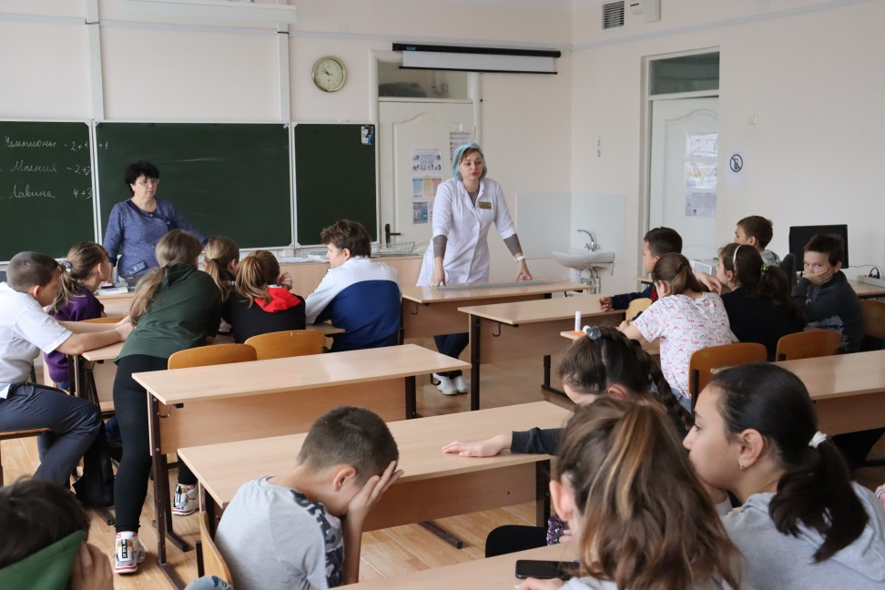
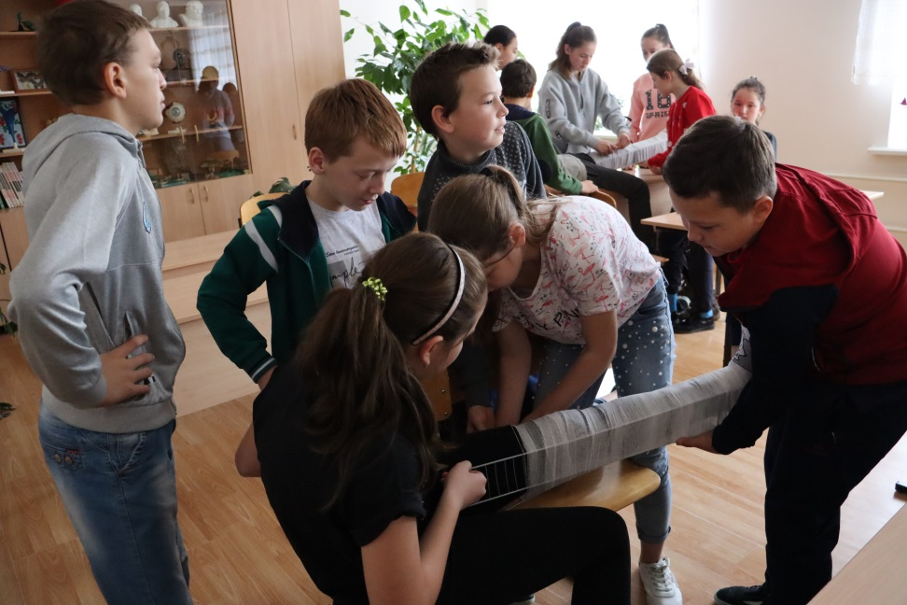
Квест «Школа безопасности»

Slide 15
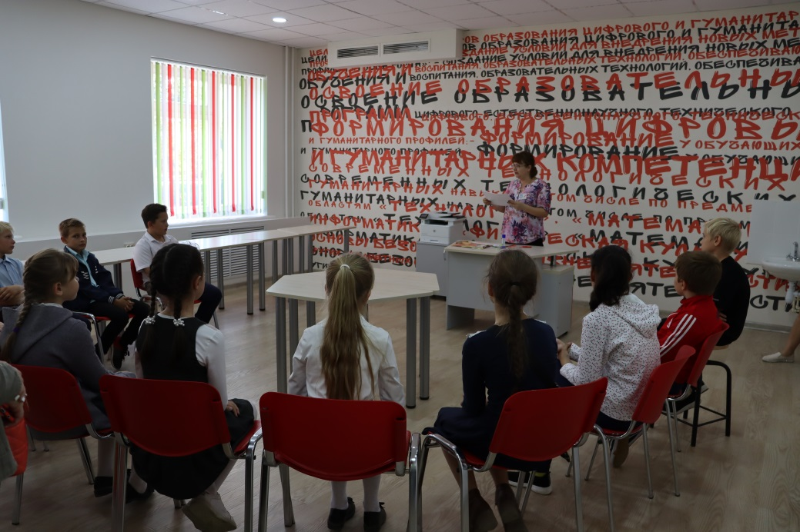
Квест «Школа безопасности»

Slide 16
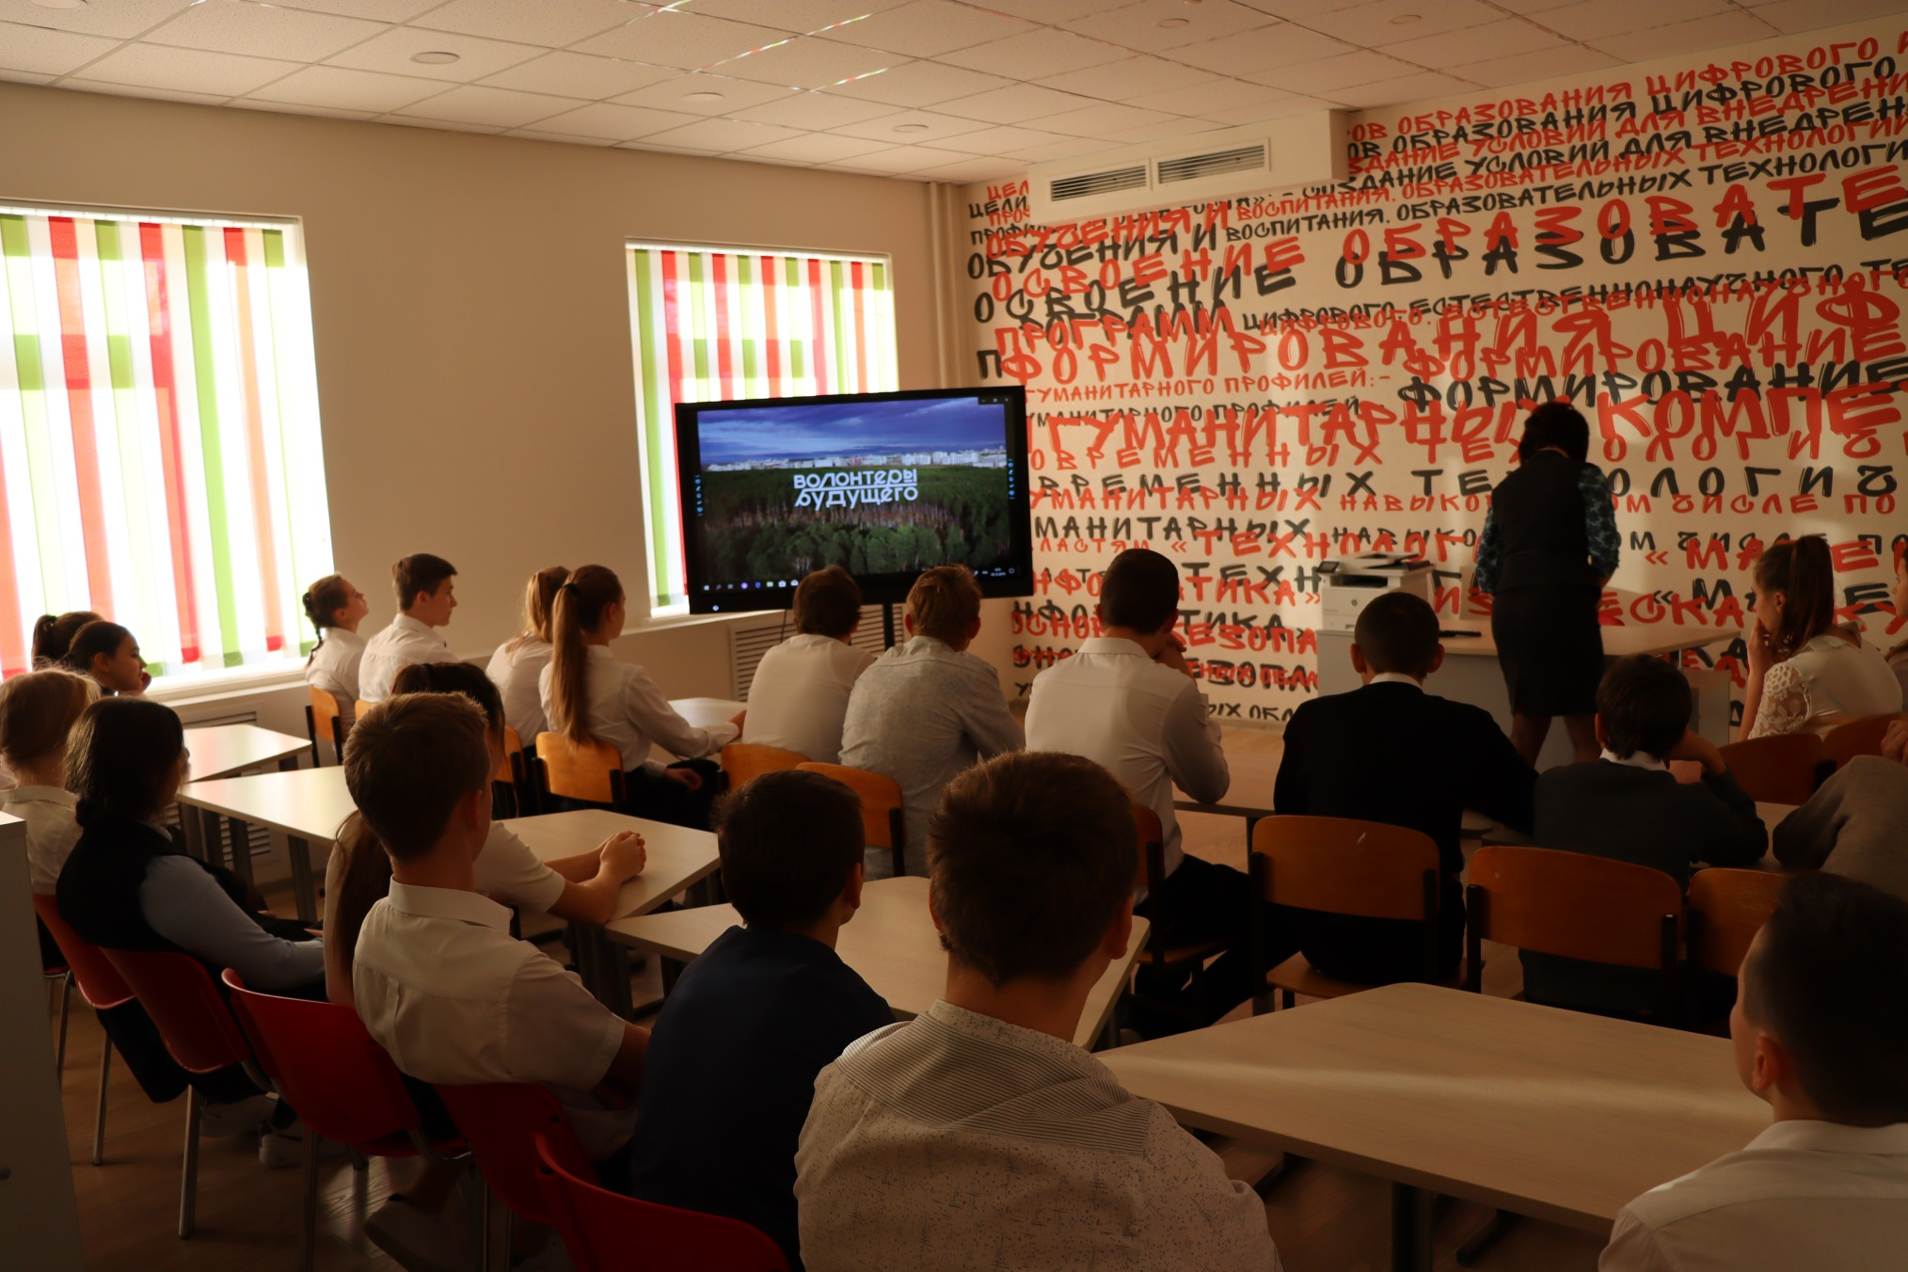

Slide 17
ПЕРВЫЙ ЗАПУСК КВАДРОКОПТЕРА

Slide 18
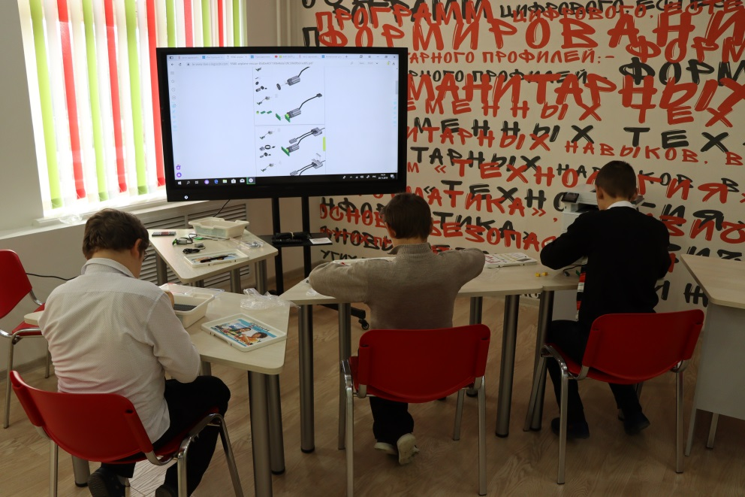
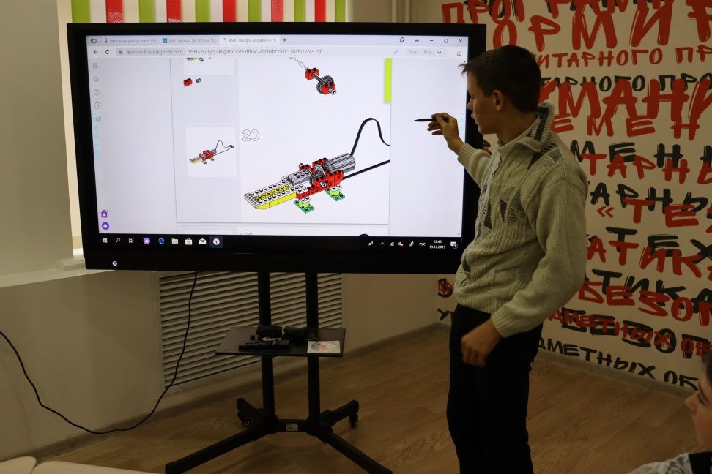
РОБОТОТЕХНИКА

Slide 19
МОДЕЛИРОВАНИЕ

Slide 20
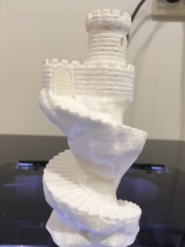
3Д - МОДЕЛИРОВАНИЕ

Slide 21
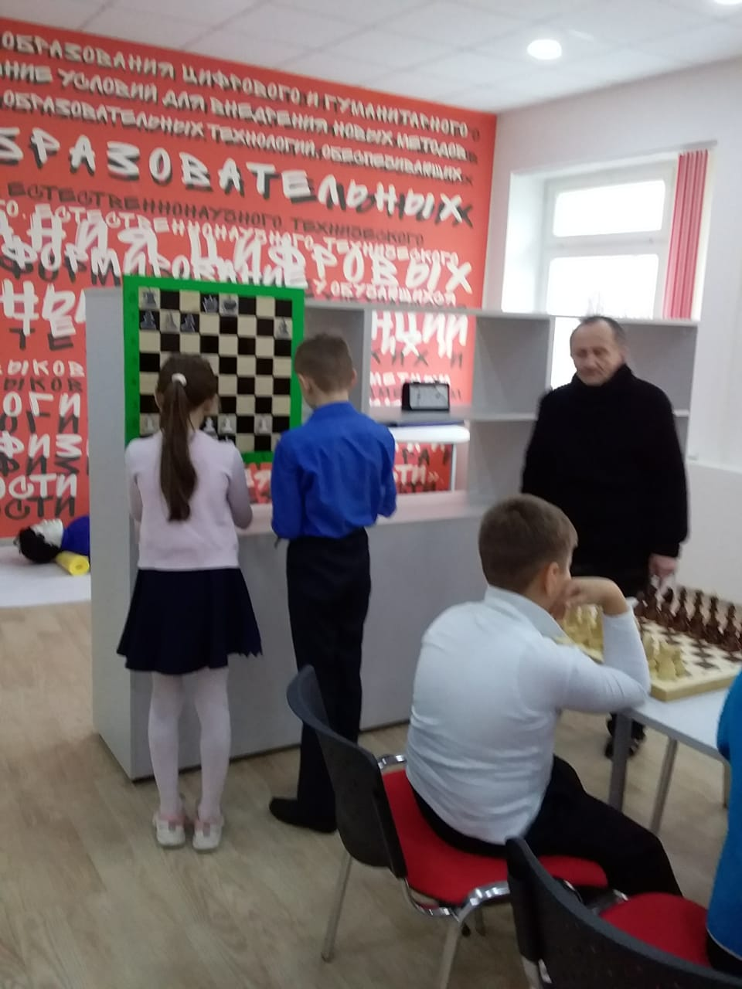
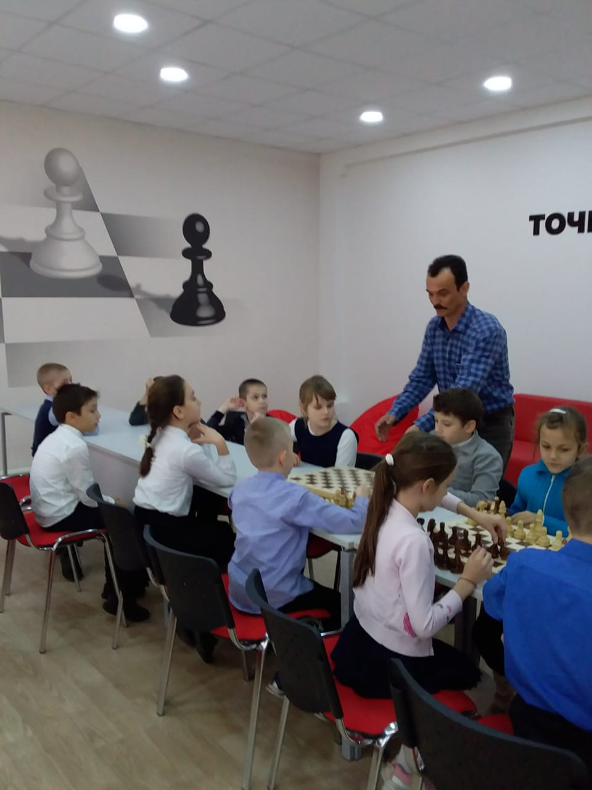
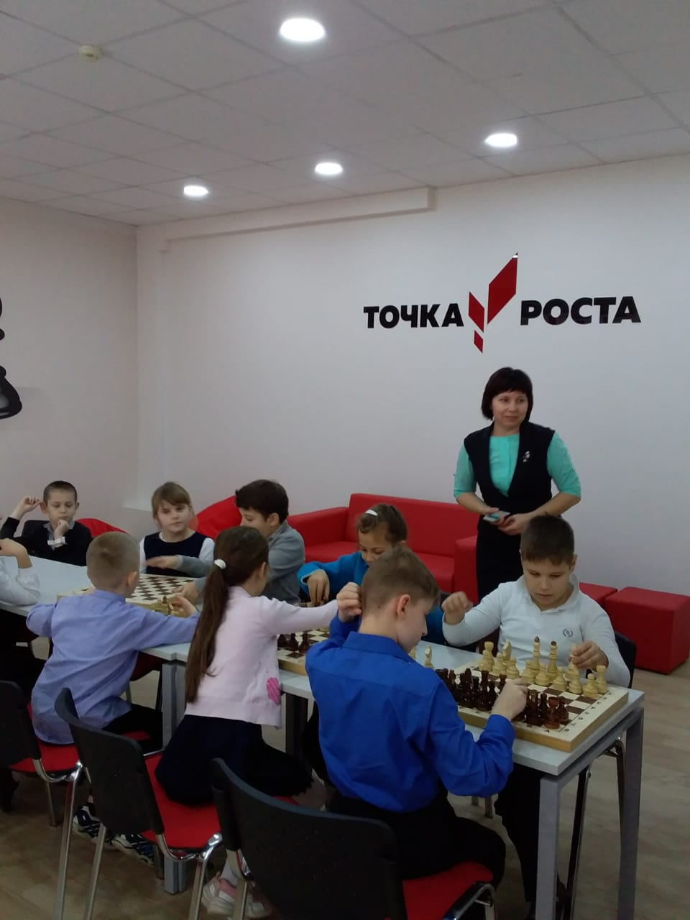
ШАХМАТЫ

